Slide 1

Presentaciones del libro Gonzalo Díaz. Escritos 1980-2020 y Textos en Obra (GD-D-00691)

Slide 2
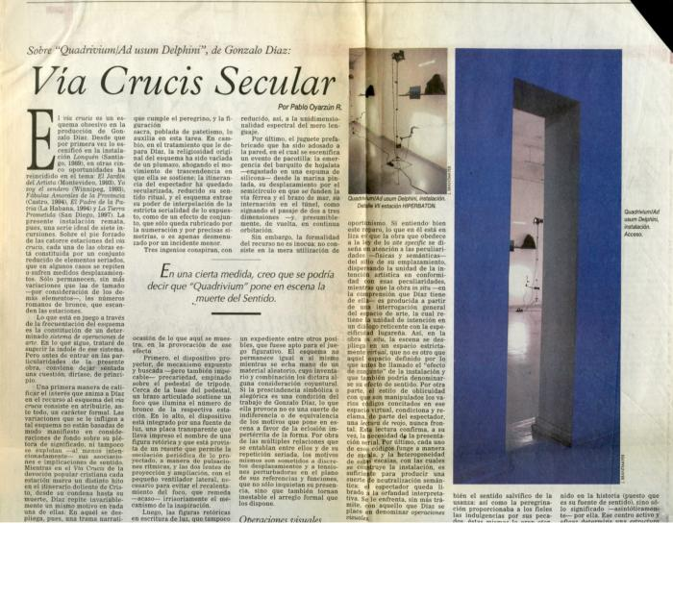
Vía Crucis secular (GD-D-00560)

Slide 3
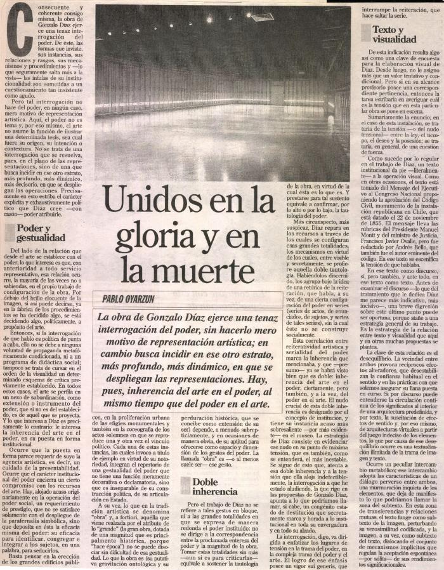
Unidos en la Gloria y en la Muerte (GD-D-00547)

Slide 4

Notizsheft (GD-D-00315)

Slide 5
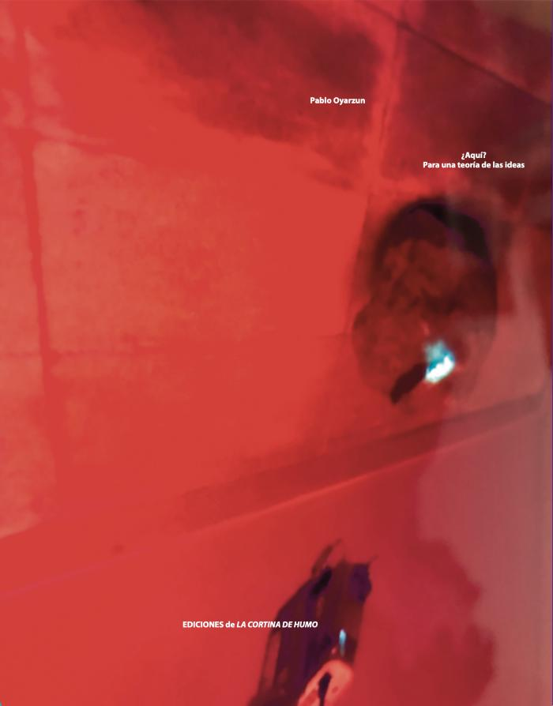
¿Aquí? Para una teoría de las ideas (GD-D-00300)

Slide 6
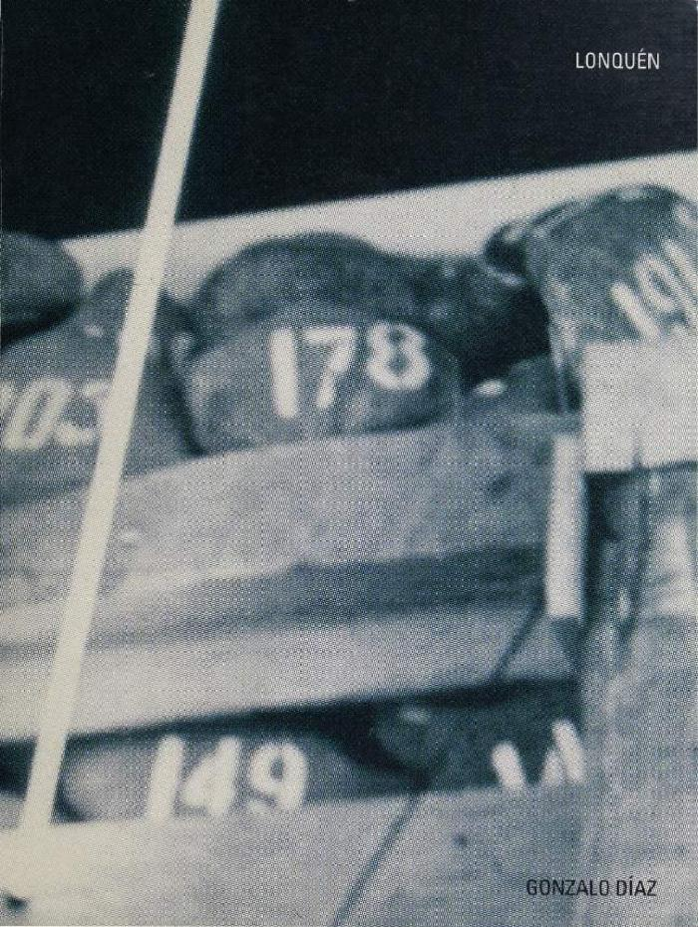
Lonquén Gonzalo Díaz (GD-D-00294)

Slide 7

Dossier Lonquén de Gonzalo Díaz (GD-D-00258)

Slide 8

DATA Gonzalo Díaz (GD-D-00251)

Slide 9

Al Calor del Pensamiento. Obras de la Daros Latinamerica Collection (GD-D-00249)

Slide 10

El revés de la trama (GD-D-00246)

Slide 11

Arte y Política (GD-D-00225)

Slide 12

Muerte en Venecia (GD-D-00223)

Slide 13
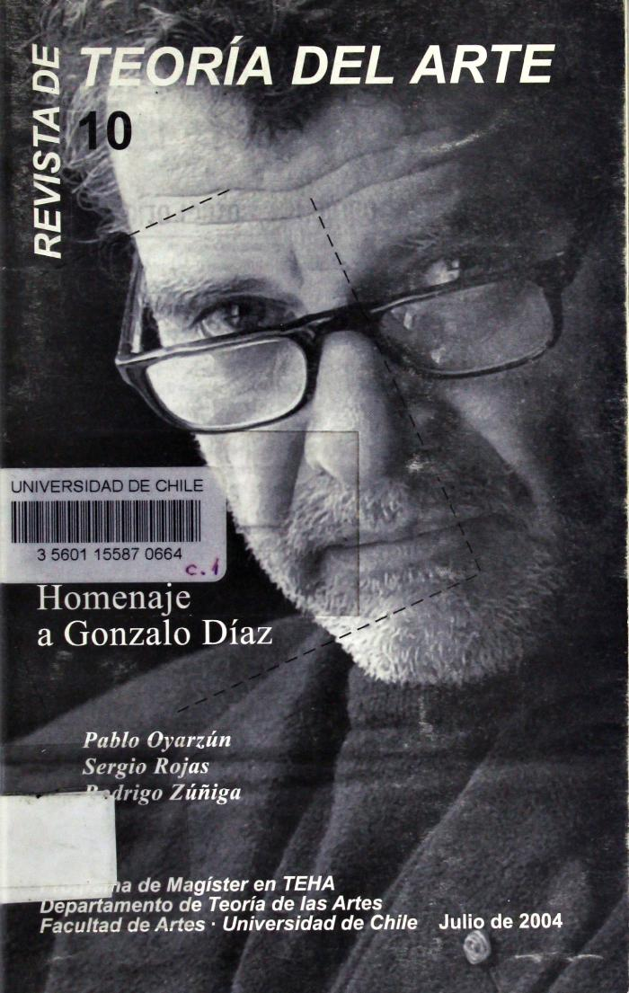
Revista de Teoría del Arte Nº 10 (GD-D-00218)

Slide 14

El rabo del ojo (GD-D-00213)

Slide 15

Rúbrica (GD-D-00211)

Slide 16
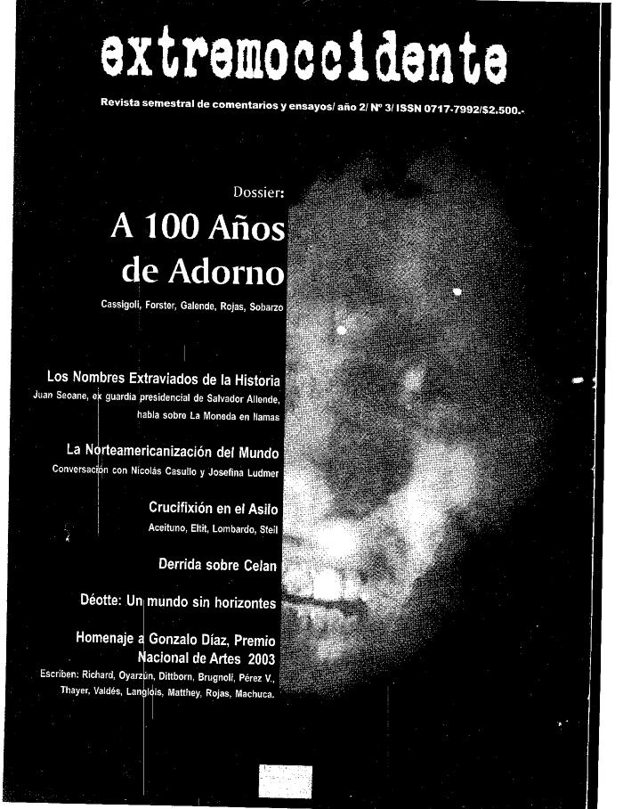
Extremoccidente Nº 3 (GD-D-00210)

Slide 17
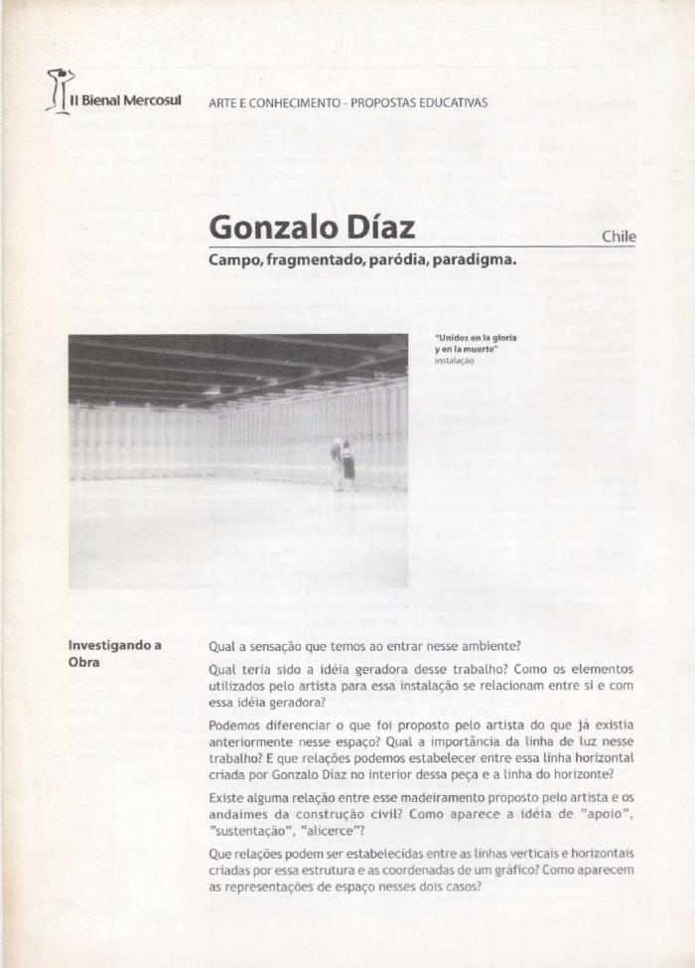
Revista Iberoamericana Vol. LXIX Nº202 (GD-D-00206)

Slide 18

5 Versiones del Sur/ Eztetyka del sueño (GD-D-00205)

Slide 19

Lecciones de cosas. 7 textos + postfacio sobre Quadrivium de Gonzalo Díaz (GD-D-00196)

Slide 20
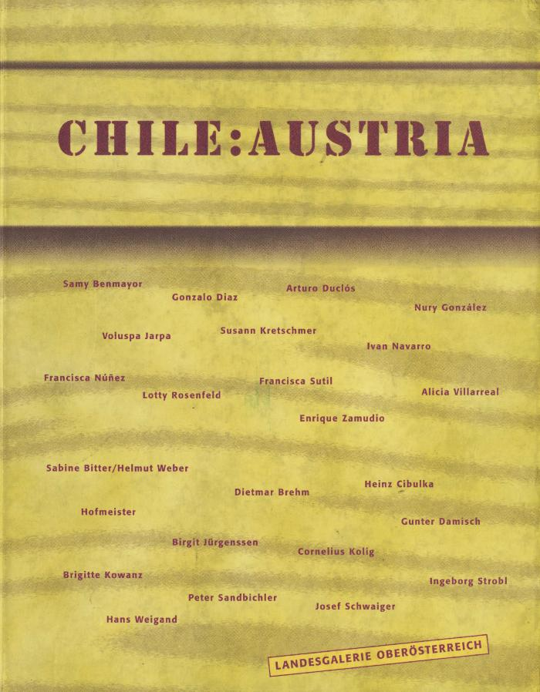
Chile: Austria. Un diálogo artístico (GD-D-00188)

Slide 21
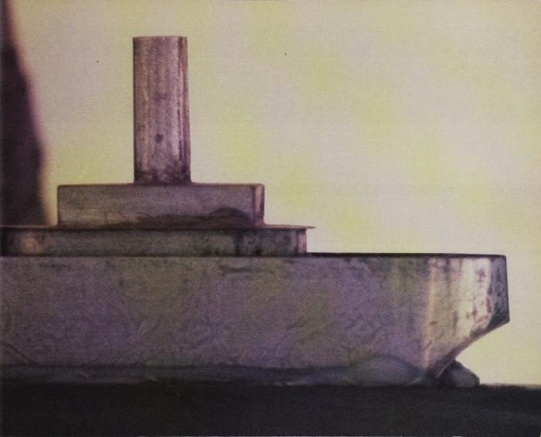
Quadrivium ad usum Delphini (GD-D-00186)

Slide 22
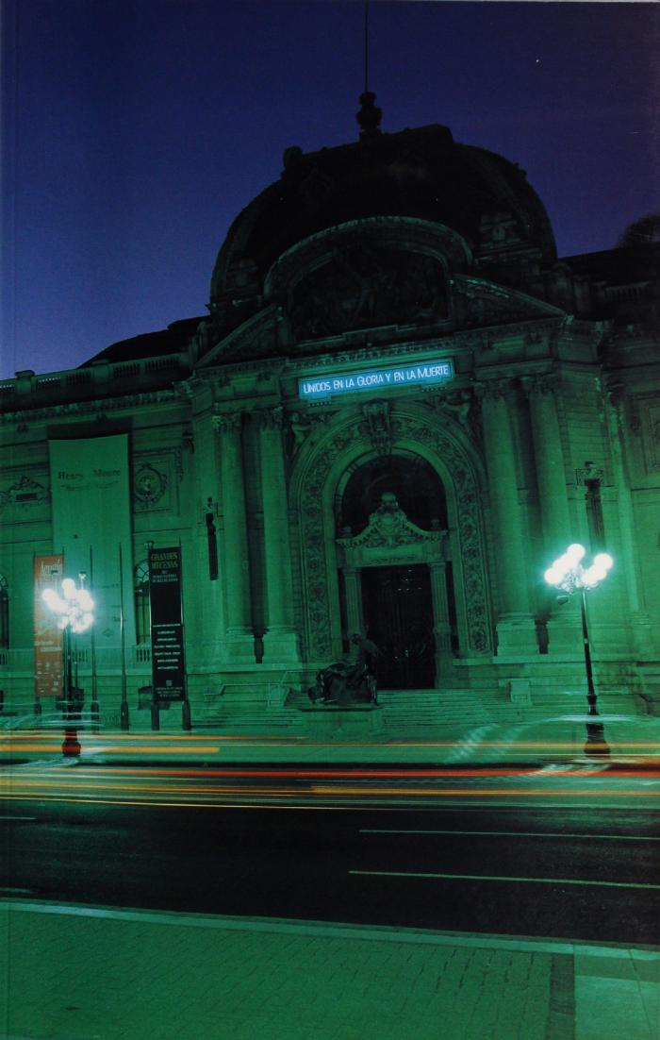
Unidos en la Gloria y en la Muerte (GD-D-00176)

Slide 23

Fuera de Serie (GD-D-00051)

